Slide 1


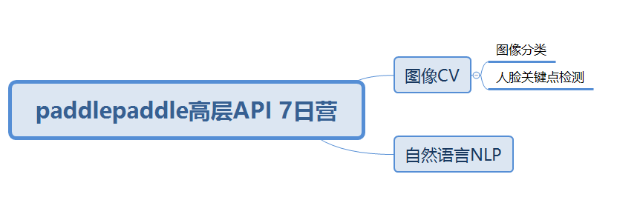
课程大纲

Slide 2
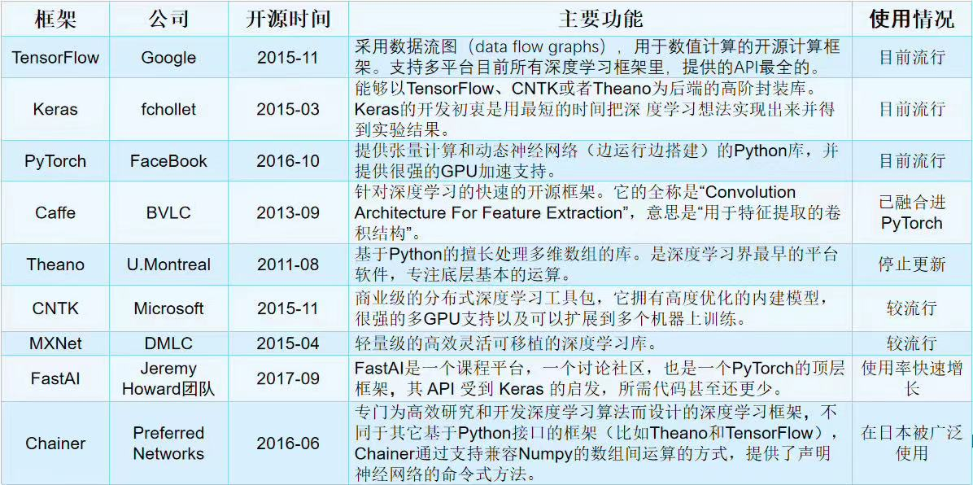
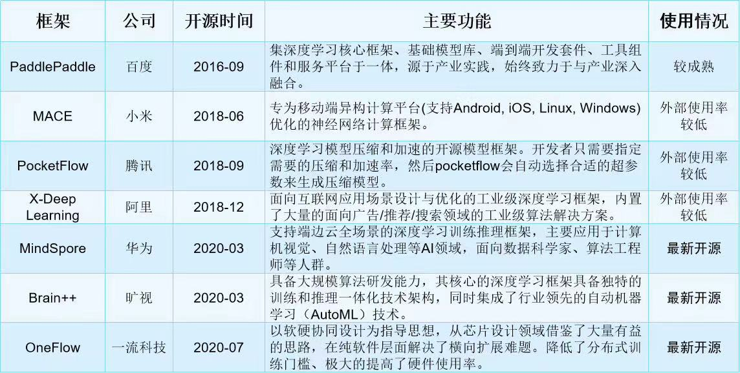
主流的深度学习框架

Slide 3
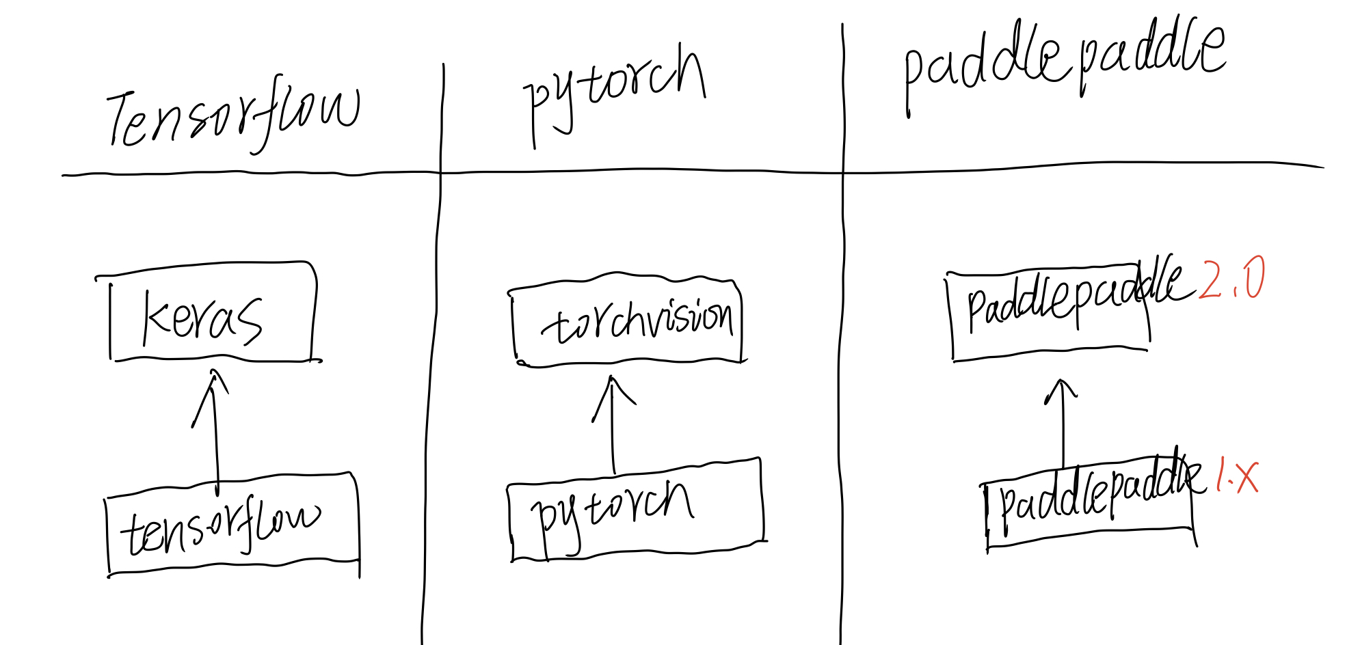
三大框架的高层API

Slide 4
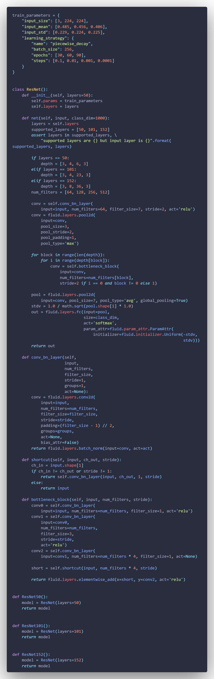
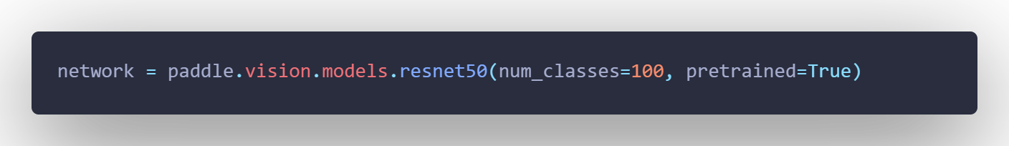
ResNet50网络的实现与高层API调用

Slide 5
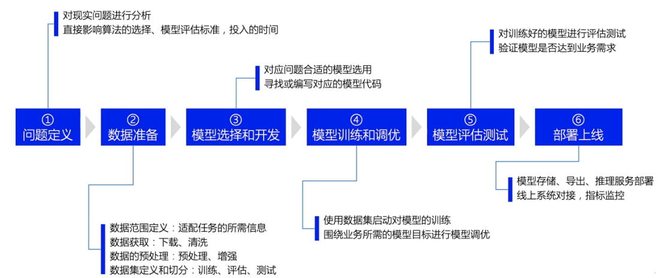
深度学习开发流程

Slide 6
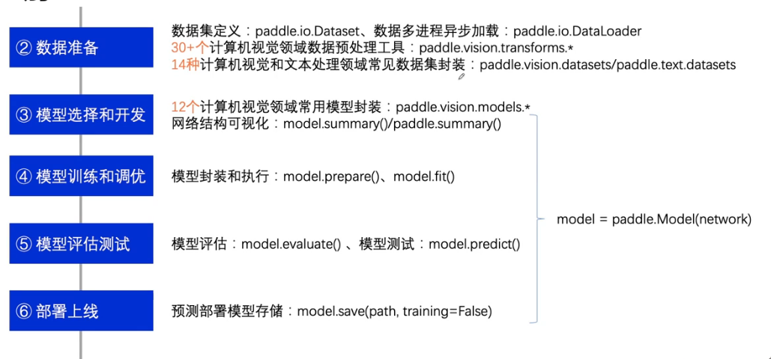
Paddle2.0高层API开发

Slide 7
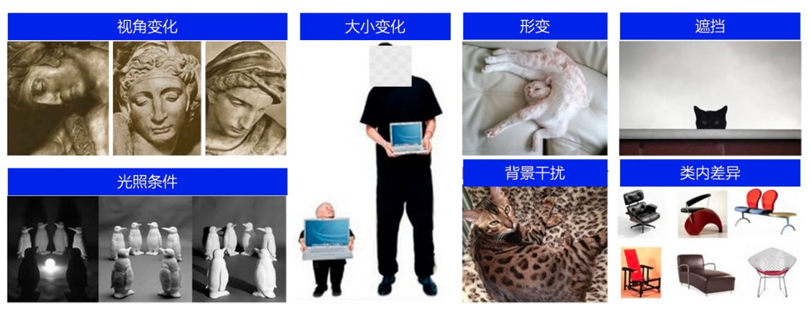
数据处理阶段数据增强的常用手段

Slide 8
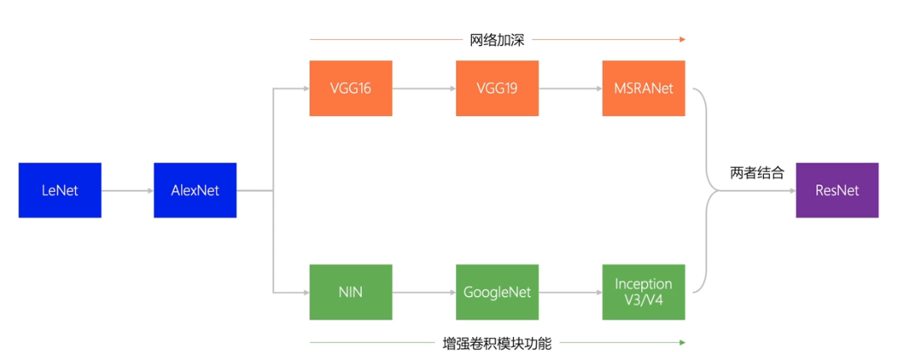
CV中成熟模型与发展历程

Slide 9
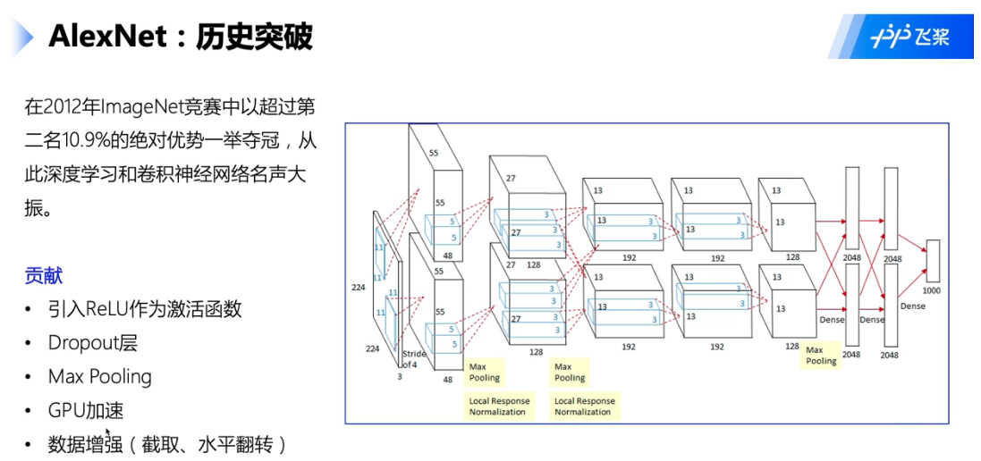
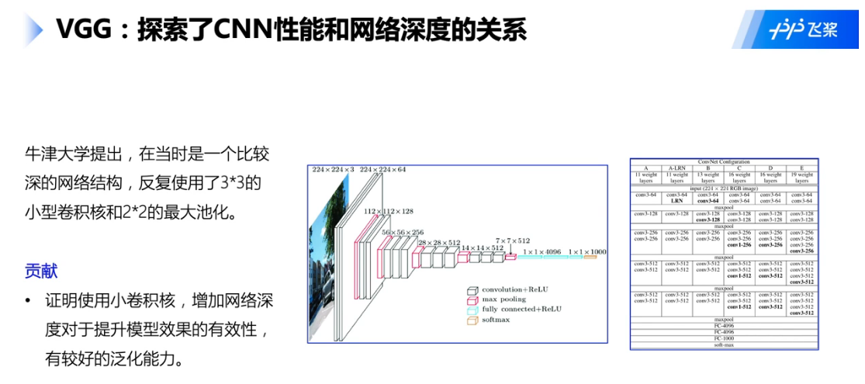
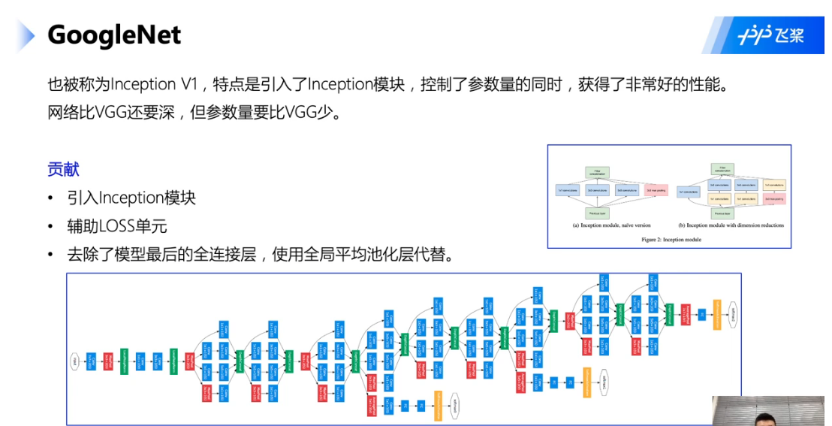
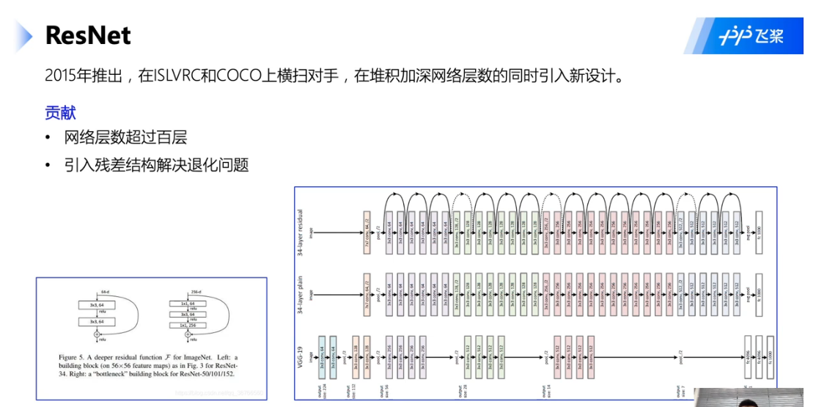
成熟模型的具体介绍

Slide 10
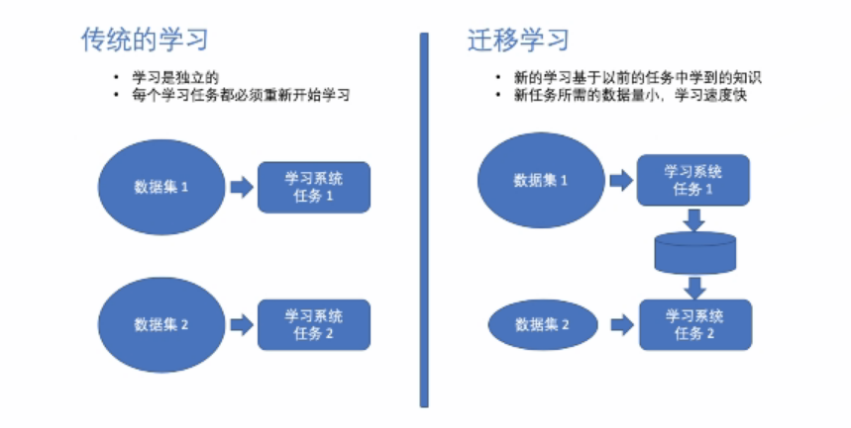
迁移学习概述
主要思想：
从相关领域中迁移标注数据或者知识结构、完成或改进目标领域或任务的学习效果。

Slide 11
迁移学习概述
一、为什么迁移学习可以使用？
迁移学习中当前使用的模型架构都是较为成熟的，可以有效发掘图像信息的；
模型中的预训练参数都是百万甚至千万数据得来的，帮助有效发掘图像信息。
二、迁移学习实现方式
使用当前存在的经典模型架构，不使用参数；
使用当前存在的经典模型架构，并且使用参数。

Slide 12
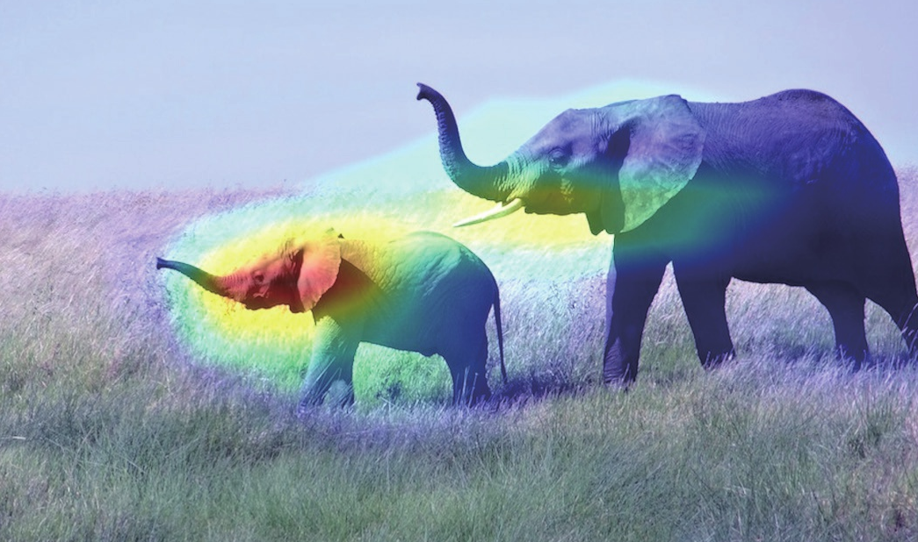
CV中模型到底做了什么？
各种网络模型的存在就是为了得到原始图片的不同区域对某个CNN输出类别的“贡献”程度：
可以看到，大象头部对“大象”这个类别的“贡献”程度较高

Slide 13
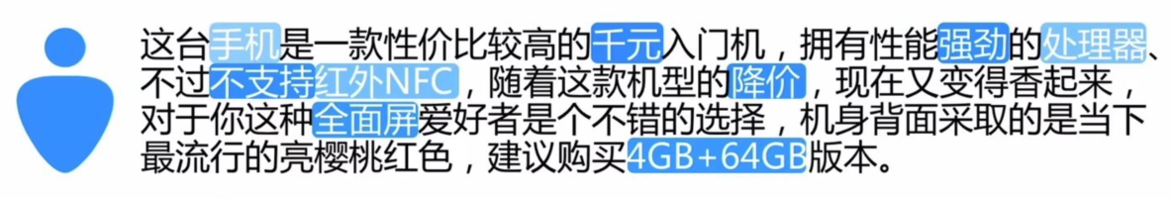
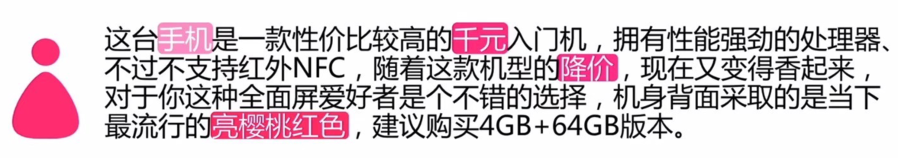
NLP中模型到底做了什么？

